Slide 1

操作系统课程实验 编译内核
请不要在机房吃东西。
请自觉维护机房卫生。
搬过的凳子请自觉恢复。

Slide 2
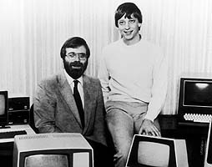
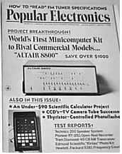
Bill Gates和微软帝国

Slide 3
Bill Gates和微软帝国
微软的故事开始于1975年，当时我的朋友保罗•艾伦和我在Popular Electronics上看到了一篇描写MITS Altair 8800的“个人计算机”的文章。
Altair需要可以使它完成计算工作的软件。这使得保罗和我开始着手建立自己的软件公司。

Slide 4
Bill Gates和微软帝国
我们知道微处理器的性能还会提高、价格还会降低，所以计算机的价格也将下降。我们设想有朝一日计算机将走进千家万户，从企业家到学生到家庭用户。这将最终导致软件需求的直线上升。我们成立了一家名为微软的公司，加入到了这种变革之中。
我们起步时就抱有这样的观点：让微软的产
品进入每个家庭、每张桌子上的计算机。
20年

Slide 5
Bill Gates和微软帝国
打电话表示要给Altair研制Basic语言。
Ed Roberts允许他们来演示。
两人在哈佛计算中心连夜干了8周。
辍学创业，在MITS公司羽翼渐丰。
和MITS决裂，依靠法律和父亲的帮助打败Ed Roberts。

Slide 6
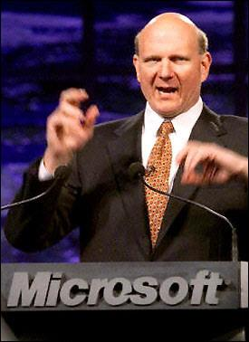
Bill Gates和微软帝国
1980年，鱼跃龙门的机会！
巨人来了！IBM PC的诞生。
IBM PC急需操作系统。
Gary Kildall和他的CP/M
购买CP/M的仿制品“快手和下流”，连夜改进成为MS-DOS
Gary Kildall的妻子取消了和IBM的谈判
微软成为了IBM的合作伙伴，踏上巨人肩膀

Slide 7
Bill Gates和微软帝国
1985年，微软的腾飞。
明修栈道，暗度陈仓。
和IBM联合开发OS/2，学习技术，麻痹对手
自行开发Windows
仿制Lotus123，形成Excel。
仿制WordPerfect，形成Word。
仿制Netscape，形成IE并围剿了Netscape。

Slide 8
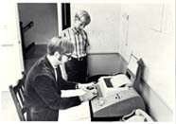
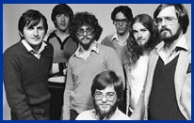


Bill Gates和微软帝国
“我正在找工作，我工作过的两个公司都被贵公司挤跨了，因为贵公司发觉到我们的产品很有前途。我有一个很可爱的小女儿，她的梦想是有一个小沙池和一付小秋千。我不敢奢望一间您那种豪宅，我只想买一间带一个小后院的房子。我来开会前，小女儿嘱咐我问清楚您，什么产品是您肯定不会去做的，以便我好选工作。另外，很对不起，我不想替您工作。”
我的！
全都是我的！

Slide 9
实验一 知识要点回顾
proc文件系统，一种在Linux下获得和修改系统信息的方式。
以文本文件方式存在，但不在磁盘保存。
可以编程添加一个proc文件（实验4）
可以编程读取proc文件（Easy！）
处理程序中的参数
main(int argc, char **argv)

Slide 10
实验一 知识要点回顾
如何查看当前系统中内存的大小？
如何查看当前系统中CPU的型号？
如何查看当前Linux内核的版本号？

Slide 11
读文件的程序
/* 这里是注释，不影响程序 */
/* 请参考C语言教材看懂这个程序，如果看不懂，请务必在下次上课前联系我 */
/* 电话：13755117328 */
#include<stdio.h>/* 这里是头文件，如果你不懂什么是头文件，写上总没有错的 */
main() /* 这里是程序的入口点 */
{
char buffer[100]; /* 定义一块100个字节大小的内存 */
FILE *fp; /* 定义文件指针，如果你不懂，照搬就可以了 */
fp = fopen("/etc/passwd","r");

Slide 12
读文件的程序
if(fp == NULL)
/* fp作为fopen的返回值，如果为NULL，则表示文件打开不成功，比如文件不存在 */
printf("File could not be opened\n");/* 如果不成功，应该告诉用户
else /* 如果文件打开成功了 */
{
while(1) /* 这里是一个死循环，因为1的含义永远是“真” */
{
if(fgets(buffer, 100, fp) == NULL)
break;
printf("%s",buffer);
}
fclose(fp);/* 好了，所有任务完成了，关闭文件 */
}
return 0; /* 程序结束，退出 */
}
编程写proc文件？

Slide 13
编译内核
内核源代码的位置：
/usr/src/linux-2.4.xx
不要编译现有的内核源代码。
我们将编译新的2.4.22版本。比Redhat9所用的2.4.20的版本更新。
请大家下载或者u盘copy新版本的内核。
https://mirrors.edge.kernel.org/pub/linux/kernel/v2.4/

Slide 14
编译内核
使用U盘的方法：
打开一个终端窗口，插入U盘
创建挂载目录，mkdir /mnt/udisk
3.输入 mount –tvfat /dev/sdb1 /mnt/udisk
4.U盘的内容可以在/mnt/udisk下读写
5.使用完毕，输入 umount /dev/sdb1
6.取出U盘

Slide 15
准备工作
将linux-2.4.22.tar.gz文件复制到/usr/src路径下，并设置这一路径为当前路径。
cp linux-2.4.22.tar.gz /usr/src
cd /usr/src
解压缩这个文件。
tar xzvf linux-2.4.22.tar.gz
设置解开的目录为当前路径。
cd /usr/src/linux-2.4.22
复制配置文件
cp /boot/config-2.4.20-8 .config

Slide 16
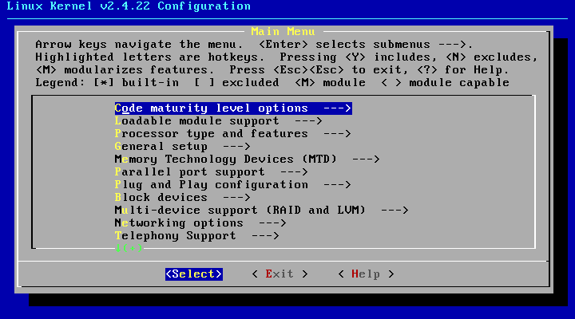
编译前的处理
输入make menuconfig，等待出现一个界面。
这个界面的作用是设置哪些应该编译，哪些不应该编译，哪些以模块方式编译。
一般取默认值，也就是直接按esc退出，并选择yes保存设置。
输入make clean，清除上次编译的结果。

Slide 17
开始编译
输入make dep，等待系统对代码进行预处理。
输入make bzImage，开始正式编译。请耐心等待。
输入make modules，编译模块。
输入make modules_install，安装模块

Slide 18
设置启动新内核
cp arch/i386/boot/bzImage /boot/vmlinuz-2.4.22
cp .config /boot/config-2.4.22
cp System.map /boot/System.map-2.4.22
mkinitrd /boot/initrd-2.4.22.img 2.4.22
cd /boot
rm -f System.map vmlinuz ln -s System.map-2.4.22 System.map ln -s vmlinuz-2.4.22 vmlinuz

Slide 19
编译完成！
请坐下来，放松一下，恭喜你自己的内核已经编译成功。
别忘了告诉好友，你也编译过内核了 ☺
编译好的内核是这个文件：
/usr/src/linux-2.4.22/arch/i386/boot/bzImage
下面我们一起用打造好的引擎来发动我们的汽车！

Slide 20

修改系统启动菜单
系统启动软件:
GRUB
需要制作一个新的菜单项，启动我们的内核
Red Hat Linux 2.4.18-15
Red Hat Linux 2.4.22

Slide 21
修改系统启动菜单
修改配置文件
GRUB：/boot/grub/menu.lst
用记事本打开这个这个文本文件
可以看到大致有如下的内容：

Slide 22
修改系统启动菜单
这段不需要我们修改
default=1
timeout=10
splashimage=(hd0,0)/grub/splash.xpm.gz
title Red Hat Linux (2.4.22)
root (hd0,0)
kernel /vmlinuz-2.4.22 ro root=/dev/sda1
initrd /initrd-2.4.18-14.img
title Red Hat Linux (2.4.18-14)
root (hd0,0)
kernel /vmlinuz-2.4.20-8 ro root=LABEL=/
initrd /initrd-2.4.20-8.img
这段内容
需要修改
这段内容
请一定保
留！！！

Slide 23
修改系统启动菜单
换成你喜欢的名字，不能用中文，不能太长。
title 姓名学号Red Hat Linux (2.4.22)
root (hd0,0)
kernel命令指定内核文件
initrd 命令可以用来指定 initrd 映像文件
可以使用 boot命令引导内核
initrd /boot/initrd-2.4.22.img
kernel /boot/vmlinuz-2.4.22 ro root=/dev/sda1”
输入命令df，回车。可以看到：
Filesystem Used Available Use% Mounted on
/dev/sda1 28030340 23% /
/dev/hdc1 76831 20% /boot
找到Mounted on / 这一行，令root=这一行的FileSystem

Slide 24
修改系统启动菜单
请修改的时候特别小心，否则可能造成你的系统不能启动！
请修改好的同学让我检查，或互相检查。

Slide 25
用新的内核启动
祈祷你所信奉的上帝，真主或者佛祖。如果你是无神论者，省略这一步。☺
输入reboot命令重新启动。在出现是GRUB菜单时，选择2.4.22内核。
如果启动成功，请查看/proc/version以确保内核版本确实是2.4.22

Slide 26
用新的内核启动
如果启动成功，请坐下来放松一下。别忘了告诉好友，你的内核可以运行！☺
如果启动失败，请按reset重新启动，然后在GRUB界面选择老版本内核。
如果启动失败，并且老版本内核不能启动，请通知我，并换一台机器。☹
请记住本次的步骤，经验和教训，下次我们将要修改内核，添加一段自己的代码进去！

